Slide 1
L’AEEBLF a 100 ans

Slide 2
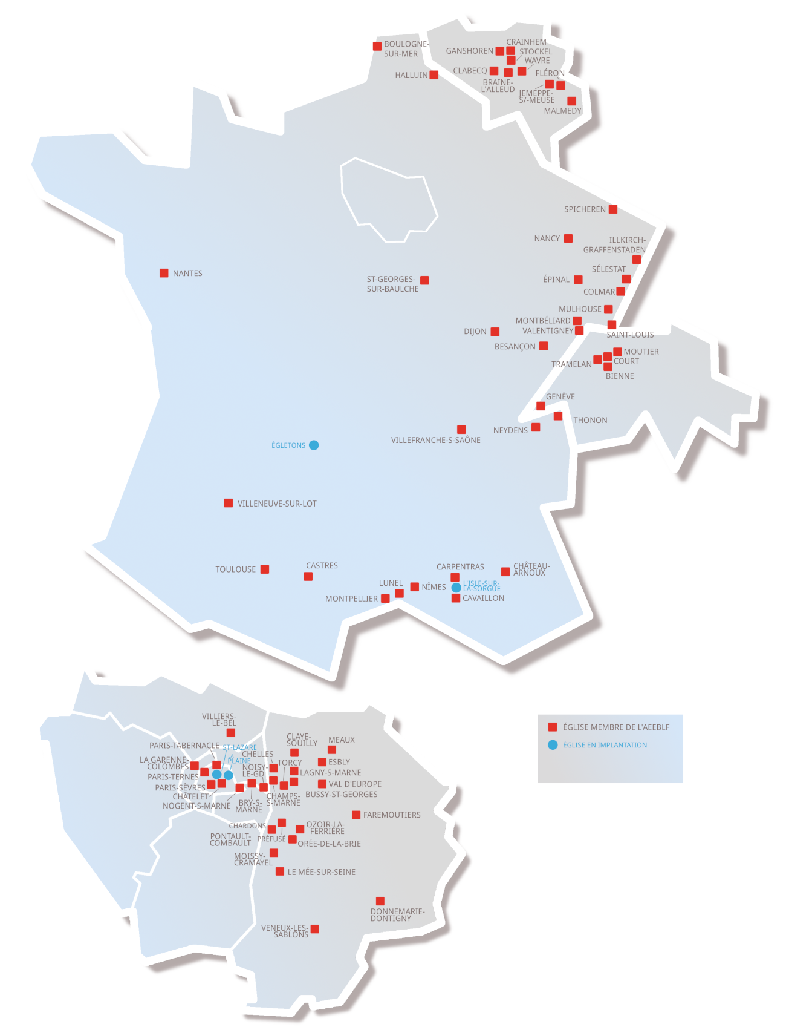
55 Églises en France
+ 4 implantations
5 Églises en Suisse
9 Églises en Belgique

Slide 3
Une histoire écrite
dans les limitations humaines
grâce à la fidélité de Dieu !

Slide 4
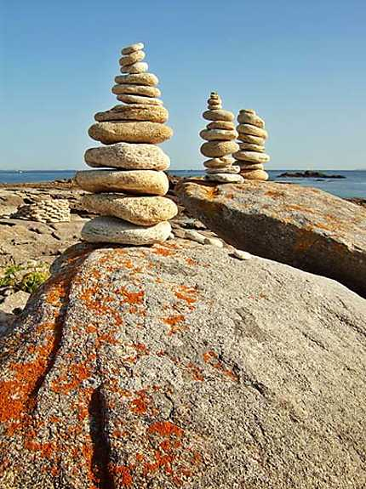
Nous nous souvenons
de la somme d’engagements dont nous vivons aujourd’hui
des relais pris, de génération en génération
de l’œuvre de Dieu à partir de « petits commencements »

Slide 5
Nous prenons notre tour
avec reconnaissance
avec détermination
dans l’unité
forts de l’Évangile

Slide 6
PRIER
Insuffler un esprit de prière à notre travail et à notre vie d’Association
Notre mission

Slide 7
PRIER
Insuffler un esprit de prière à notre travail et à notre vie d’Association
Notre mission
PARTAGER
Mettre en place des ressources communes

Slide 8
PRIER
Insuffler un esprit de prière à notre travail et à notre vie d’Association
Notre mission
PARTAGER
Mettre en place des ressources communes
ÉVANGÉLISER
Le cœur de notre mission

Slide 9
PRIER
Insuffler un esprit de prière à notre travail et à notre vie d’Association
Notre mission
PARTAGER
Mettre en place des ressources communes
ÉVANGÉLISER
Le cœur de notre mission
FORMER
Souci du renouvellement, formation de responsables

Slide 10
PRIER
Insuffler un esprit de prière à notre travail et à notre vie d’Association
Notre mission
PARTAGER
Mettre en place des ressources communes
ÉVANGÉLISER
Le cœur de notre mission
FORMER
Souci du renouvellement, formation de responsables
ENVOYER
Au près, au loin…

Slide 12
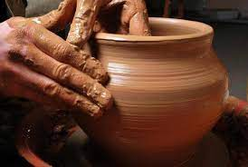
Notre confiance
Celui qui a commencé en vous cette bonne œuvre en poursuivra l’achèvement jusqu’au jour de Jésus -Christ.
Philippiens 1:6

